Slide 1
Guía DIGITAL N°2
Colegio Isabel Riquelme
U.T.P.
ASIGNATURA: Taller de Computación
CURSO: pre KÍNDER
DOCENTE: Silvia Castillo Jara
SEMANA: 06 al 10 de abril

Slide 2
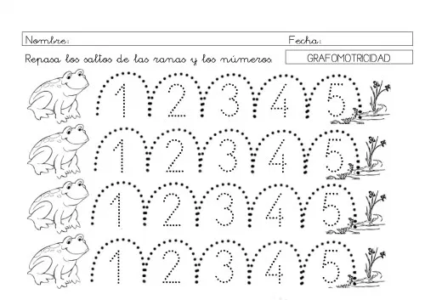
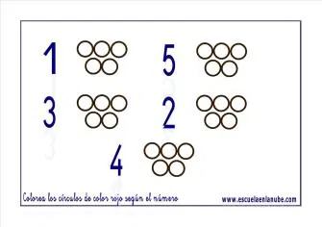
Recordemos

Slide 3
